Slide 1
اهلا و سهلا
محمد عريف الدين
المعلم
المدرسة العالم ببختيار فارا صارفير اوليا
انوارا - جاتجام

Slide 2
القواعد اللغة العربية
الصف الثامن من الداخل
الوقة: 50

Slide 3
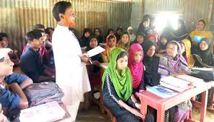
يقرأ = পড়ছে
الثمرٌ على الطابلة = টেবিলের উপর ফল আছে
يعلّم الاستاذُ الطلّابَ فى المدرسة

Slide 4
الوحدة الاولى
علم الصرف
الدرس الثانى
الفعل و الحرف
الصفخة: 4-7

Slide 5
শিখনফল
এ পাঠ শেষে শিক্ষার্থীরা----------------
فعل এর সংজ্ঞা আলামতসহ বর্ণনা করতে পারবে।
حرف এর সংজ্ঞা আলামতসহ বর্ণনা করতে পারবে।
فعل ও حرف গুলো চিহ্নিত করতে পারবে।

Slide 6
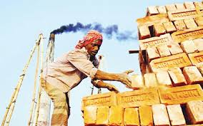
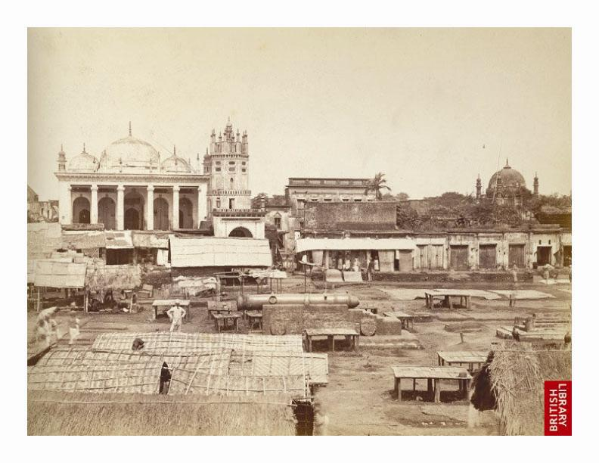
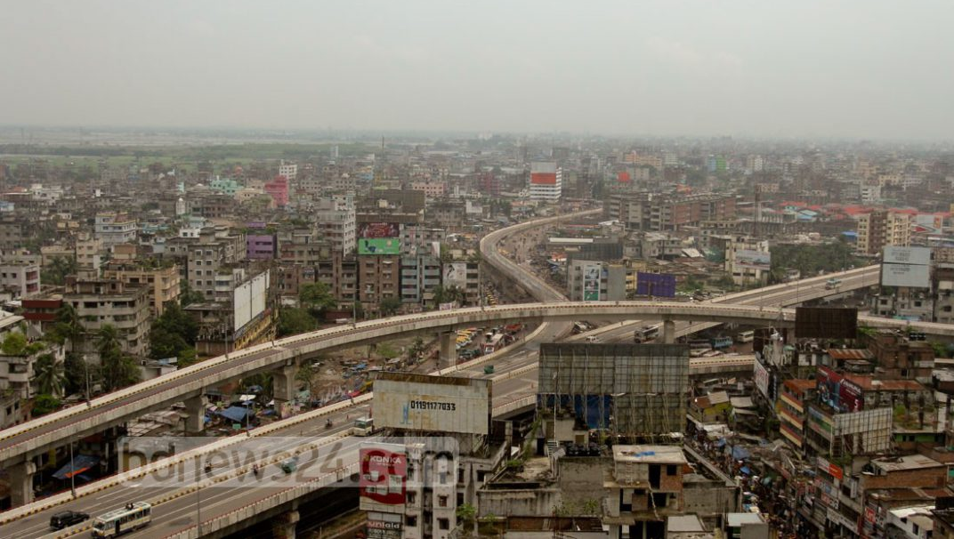
সাহায্য ছাড়া কাজ করছে
অতীতকালে ঢাকা
বর্তমানে ঢাকা
الفعل এর সংজ্ঞা
الفعل كلمةٌ تدل على معنىً فى نفسها دلالة مقترنة باحد ازمنة الثلاثة ـ
অর্থাৎ- فعل এমন একটিكلمةٌ কে বলা হয় যা তিন কালের সাহায্য নিয়ে নিজের অর্থ নিজে প্রকাশ করতে পারে।

Slide 7
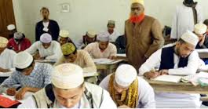
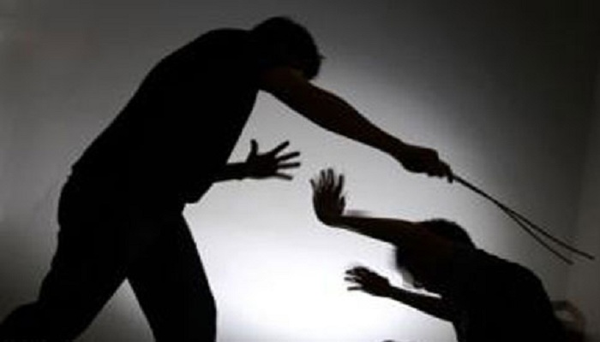
يأكل = খাচ্ছে
يكتب = লিখছে
فعل এর উদাহরণ
ضربَ زيدٌ عمراً
يذهب الطالب فى المدرسة

Slide 8
فعل এর علامة
سيعلمون
سوف يعلمون
قد جأكم من الله نور
১) শব্দের শুরুতে س বা سوف যুক্ত হওয়া
২) শব্দের শুরুতে قد যুক্ত হওয়া ।
ضَرَبَ
يَضْرِبُ
اِضْرِبْ
نَصَرَ
يَنْصُرُ
اُنْصُرْ
سَمِعُوْا
سَمِعْنَا
سَمِعْتَ
৩) শব্দটি ماضى , مضارع এবং أمر এ রূপান্তর হওয়া ।
৪) শব্দের শেষে ضمير بارز যুক্ত হওয়া ।

Slide 9
فعل এর علامة
اُدْخُلِىْ
المرأة = মহিলা
৬) শব্দের শেষে ياء مخاطبة যুক্ত হওয়া।
৫) শব্দের শেষেتاء تانيث ساكنة যুক্ত হওয়া।
যেমন- نَصَرَتْ ـ فَضِلَتْ
৭) শব্দের শুরুতে جزم প্রদানকারী عامل আসা।
যেমন- لاَ تَفْعَلْ - لَمْ يَسْمَعْ
৮) শব্দের শুরুতে نصب প্রদানকারী عامل আসা। যেমন- لَنْ تَفْعَلَ - اَنْ يّضْرِبَ
عامل = শ্রমিক

Slide 10
একক কাজ
১) فعل এর সংজ্ঞা লেখ ।
২) পাঠ্যপুস্তকে উল্লেখ নেই এমন পাঁচটি فعل তোমার খাতায় লেখ।

Slide 11
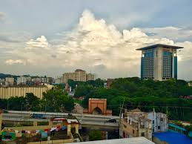
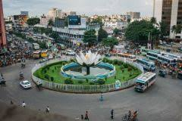
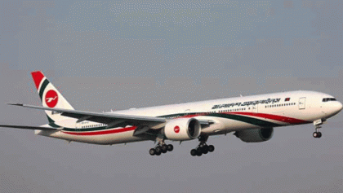
الحرف এর সংজ্ঞা
الحرف كلمةٌ لاتدل على معنىً فى نفسها بل تدل على معنىً فى غيرها ـ
অর্থাৎ- حرف এমন একটিكلمة কে বলা হয় যা অন্য কোন كلمة র সাহায্য ছাড়া নিজের অর্থ নিজে প্রকাশ করতে পারে না।
চট্টগ্রাম শহর
ঢাকা শহর
سرتُ من جاتجام الى داكا

Slide 12
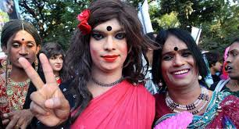
حرف এর علامة
না
না
যদি এ দুটির কোনটিই না হয়…
সে কি পুরুষ?
নাকি সে নারী?
হিজড়া
#> যদি কোন كلمة বা শব্দে اسم অথবা فعل এর কোন علامة পাওয়া না যায় তাহলে তা حرف হিসেবে গণ্য হবে ।

Slide 13
জোড়ায় কাজ
নিচের অনুচ্ছেদটি পড়ে حرف ও فعل গুলো চিহ্নিত করে খাতায় লেখ ।
يجب على الإنسان اختيار مهنة وعمل مناسب له، حتى يستطيع تحقيق أكبر قدر ممكن من الفائدة والربح، وبالتالي توفير حياة كريمة له ولأفراد أسرته، وعندما يسعى ويشقى ويبذل قصارى جهده ليتطور تنفتح أمامه كافة أبواب الخير، كما يمكن أن يكوّن ثروة كبيرة وأملاك وعقارات ليقضي بذلك على كافة صور الفقر ويحافظ على حالة من الاكتفاء الذاتي لفترة طويلة من حياته، ويمكن أن يستمر هذا الاكتفاء طوال العمر. وقد أعطت الديانات السماوية جميعها العمل مكانةً خاصة وعالية، حيثُ كان أنبياء الله عليهم السلام يعملون من أجل توفير مصدر للرزق لهم، وخصوصاً الدين الإسلامي فقال تعالى: (هُوَ الَّذِيْ جَعَلَ لَكُمْ الأَرْضَ ذَلُوْلاً فَامْشُوْا فِيْ مَنَاكِبِهَا وُكُلُوْا مِن رِّزْقِهِ وَإِلَيْهِ النُّشُوْرُ)

Slide 14
শিখন মূল্যায়ন
প্রশ্নগুলো উত্তর দাও।
فعل কি কালের সঙ্গে সম্পর্ক রাখে ?
حرف কাকে বলে ?
فعل এর তিনটি উদাহরণ দাও ।
حرف এর তিনটি উদাহরণ দাও ।
فعل এর তিনটি علامة উদাহরণসহ বল ।

Slide 15
বাড়ির কাজ
فعل এর علامة গুলো তোমাদের পাঠ্য বইয়ে উল্লেখ নেই এমন তিনটি উদাহরণসহ খাতায় লেখ ।

Slide 16
ধন্যবাদ

